Slide 1

Optimization Algorithms
Understanding
mini-batch
gradient descent
deeplearning.ai

Slide 2
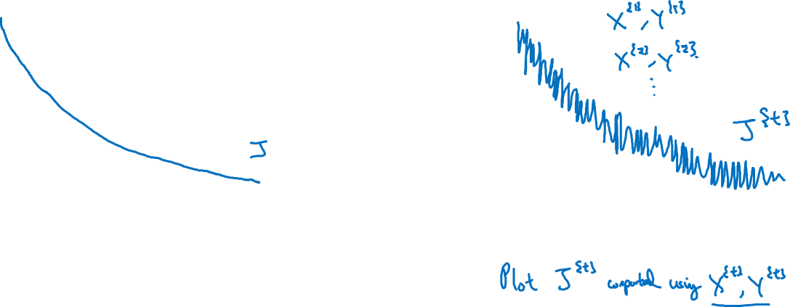
Training with mini batch gradient descent
Batch gradient descent
Mini-batch gradient descent
cost
cost
# iterations
mini batch # (t)
Notes:
1.对就是之前说的
你看右边的图
他的横坐标
不是batch的数量t
也不是repeat的数量xx
而是t * xx
就是一共t * xx步
横坐标从左到右是：
第1步
第2步
第3步
。。。
第t * xx步
2.老师解释了一下原因。
就是计算cost的时候，有时候选的批次t可能cost比较高
有的可能比较小

Slide 3
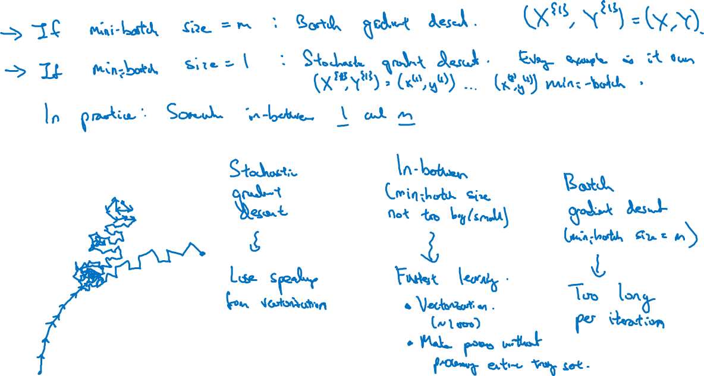
Choosing your mini-batch size
Notes:
1.假如说
Mini batch size = m://相当于没有mini batch,这种就叫做 batch gradient descent
那么(X{1},Y{1}) = (X,Y)
Mini batch size = 1
那么every example is its own mini-batch
2.左下角的图：
想达到最优点
蓝色的是之前的 mini batch size = m：直接快速的到达终点，但是慢！
紫色的是mini batch size = 1,只会不停地绕，最终会绕道终点附近，但是不会hit 它。
所以我们想找的是在之间的。
3.继续：
紫色的字：
Stochastic gradient的缺点在于，使用vectorziation没有意义了。（优点是一个样本就能下降一步）
蓝色的字：
之前的batch gradient descent 的缺点：每一步都要很长时间。
绿色的字：
fastest learning:
1.首先是能利用的上vectorization: 例如每个小batch里面有1000个样本
2.优点：下降一步不用那么艰难（使用所有样本）

Slide 4
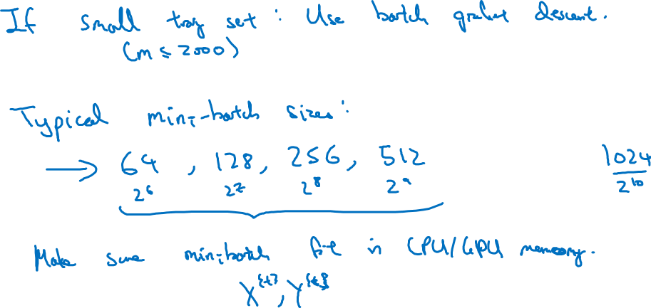
Choosing your mini-batch size
Notes:
1.如果样本小的话：<2000
只需要使用 老方法就好了
2.如果大的话：
经典的size : 意思是一个小batch里面的样本数量：
2的指数倍
原因：
because of the way computer memory is layed out and accessed,
sometimes your code runs faster if your mini-batch size is a power of 2
但是每一个小batch不要超过cpu和gpu的memeory：
Make sure all of your X{t}, Y{t} that that fits in CPU/GPU memory.
如果只要有一个不fit：
Then you find that the performance suddenly falls of a cliff and
is suddenly much worse.

